Slide 1
Python 데이터 크롤링으로 날씨 정보 가지고 오기
발표자 : 성 석일

Slide 2



개발 환경 프로그램 및 필요 정보
작성 프로그램
비주얼 스튜디오 코드
관련 자료 참조
기상청 홈페이지
현재 저장 프로그램
엑셀

Slide 3
프로그램 정보 설명
START
1.동일 이름 파일 여부 확인
파일 없음
1-1.파일 생성
파일 있음
1-1.파일 로드
2.기상청 홈페이지 접속
3.지역 및 날씨 데이터 크롤링
4.데이터 엑셀 저장 및 엑셀 종료

Slide 4
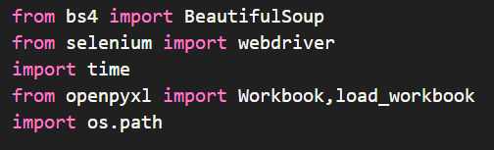
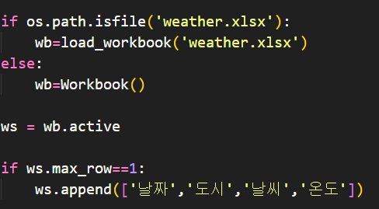
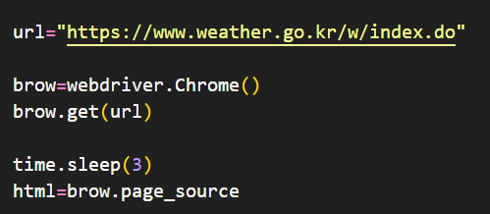
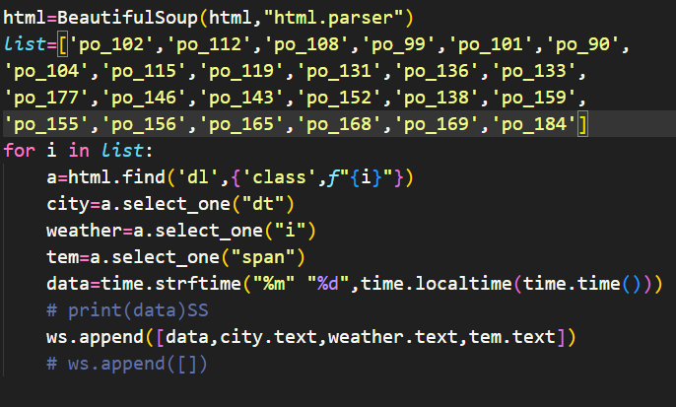

프로그램 코드 소개
작성 시 필요 내장함수 및 라이브러리
처음 시작 시 이전 파일 확인 여부 관련 코드
기상청 홈페이지 접속 관련 코드
필요자료 크롤링 관련 코드
엑셀 저장 관련 코드

Slide 5
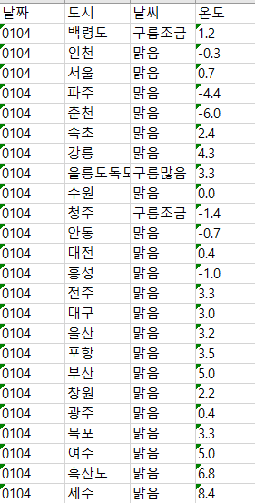
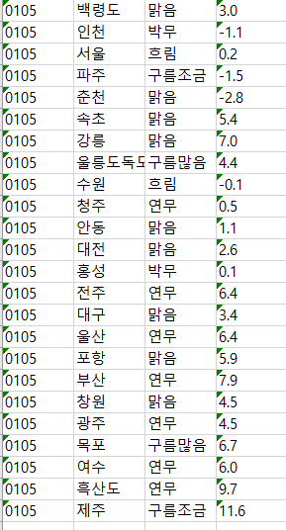
프로그램 코드 실행결과
코드 실행 결과 1
코드 실행 결과 2

Slide 6
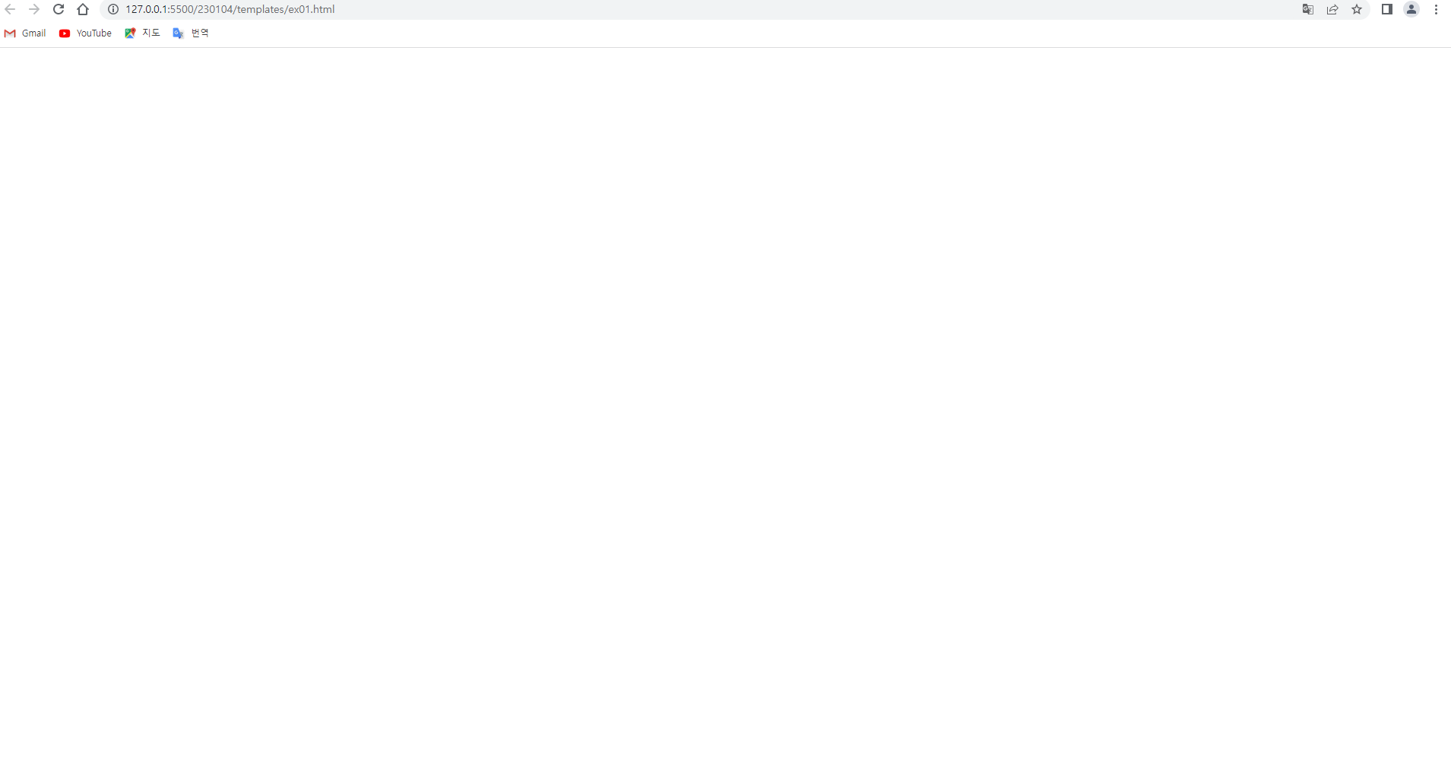
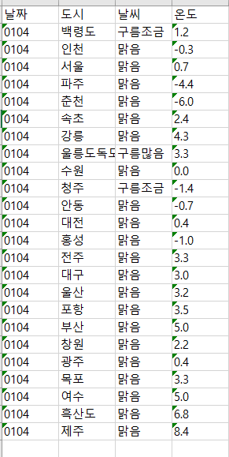
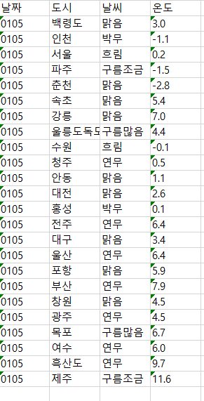
추후 진행방행

Slide 7
Q&A 시간

